Slide 1

МИНИСТЕРСТВО ЗДРАВООХРАНЕНИЯ РОССИЙСКОЙ ФЕДЕРАЦИИ
Центр экспертизы и контроля качества медицинской помощи
Оплата труда
в медицинских организациях
МИХАЙЛОВ Илья Александрович, кандидат мед. наук
Начальник отдела по обеспечению сопровождения новых систем оплаты труда ЦЭККМП Минздрава России

Slide 2
Часть I. Многообразие типов медицинских организаций

Slide 3

Типизация медицинских организаций, подразделений и должностей мед. работников
Типы медицинских организаций
Типы структурных подразделений
Типы должностей мед. работников
Больница (в том числе детская)
Больница скорой медицинской помощи
Бюро
Диспансер
Медицинские организации скорой медицинской помощи и переливания крови
Поликлиника
Санаторно-курортные организации
Специализированная больница
Центр (лечебно-профилактические медицинские организации)
Центр (медицинские организации особого типа)
Поликлинические подразделения
Диагностические подразделения
Терапевтические подразделения
Хирургические подразделения
ОРИТ
Подразделения скорой медицинской помощи
Административно-управленческие подразделения
Вспомогательные подразделения
Хозяйственные подразделения
Врачи-специалисты
Средний медицинский персонал
Младший медицинский персонал
Фармацевтические работники
Специалисты с высшим немедицинским ..образованием
Заведующий структурным подразделением - ..врач-специалист
Заведующий структурным подразделением - ..средний медицинский персонал
Заведующий структурным подразделением - ..фармацевтический работник
Административно-управленческий персонал
Вспомогательный
Хозяйственный
Уровни медицинских организаций
1 уровень
2 уровень
3 уровень

Slide 4
Матрица типов медицинских организаций
1.1. Больница (в том числе детская)
1.2. Больница скорой медицинской помощи
1.3. Участковая больница
1.4. Специализированная больница
1.5. Родильный дом
1.6. Госпиталь
1.7. Медико-санитарная часть, в том числе центральная
1.8. Дом (больница) сестринского ухода
1.9. Хоспис
1.10. Лепрозорий
1.11. Диспансеры
1.12. Амбулатория
1.13. Поликлиники
1.14. Женская консультация
1.15. Дом ребенка
1.16. Молочная кухня
1.17. Центры (в том числе детские)
1.18. Медицинские организации скорой медицинской помощи и переливания крови
1.19. Санаторно-курортные организации
2.1. Центры (Медицинские организации особого типа)
2.2. Бюро (Медицинские организации особого типа)
2.3. Лаборатории (Медицинские организации особого типа)
2.4. Медицинский отряд, в том числе специального назначения (военного округа, флота)
2.5. Отдельный медицинский батальон
1.1. Больница (в том числе детская)
городская больница
детская больница
краевая, республиканская, областная, окружная больница
межрайонная больница
районная больница
центральная городская больница
центральная районная больница
1.2. Больница скорой медицинской помощи
больница скорой медицинской помощи
1.3. Участковая больница
участковая больница
1.4. Специализированная больница
больница медицинской реабилитации
гериатрическая больница
гинекологическая больница
детская больница медицинской реабилитации
детская инфекционная больница
детская психиатрическая больница
детская психоневрологическая больница
детская туберкулезная больница
инфекционная больница
наркологическая больница
онкологическая больница
офтальмологическая больница
психиатрическая больница
психоневрологическая больница
туберкулезная больница
1.5. Родильный дом
родильный дом
1.6. Госпиталь
госпиталь
1.7. Медико-санитарная часть, в том числе центральная
медико-санитарная часть
центральная медико-санитарная часть
1.8. Дом (больница) сестринского ухода
дом (больница) сестринского ухода
1.9. Хоспис
хоспис
1.10. Лепрозорий
лепрозорий
1.11. Диспансеры
врачебно-физкультурный диспансер
кардиологический диспансер
кожно-венерологический диспансер
наркологический диспансер
онкологический диспансер
офтальмологический диспансер
противотуберкулезный диспансер
психоневрологический диспансер
эндокринологический диспансер

Slide 5
Матрица типов медицинских организаций
1.12. Амбулатория
амбулатория
врачебная амбулатория
1.13. Поликлиники
детская консультативно-диагностическая поликлиника
детская поликлиника
детская стоматологическая поликлиника
консультативно-диагностическая поликлиника
поликлиника
поликлиника медицинской реабилитации
психотерапевтическая поликлиника
стоматологическая поликлиника
физиотерапевтическая поликлиника
1.14. Женская консультация
женская консультация
1.15. Дом ребенка
дом ребенка
специализированный дом ребенка
1.16. Молочная кухня
молочная кухня
1.17. Центры (в том числе детские)
центр вспомогательных репродуктивных технологий
центр высоких медицинских технологий
центр гериатрический
центр диабетологический
центр диагностический
центр здоровья
центр клинико-диагностический
центр консультативно-диагностический, в том числе детский
центр лечебного и профилактического питания
центр лечебной физкультуры и спортивной медицины
центр лечебно-реабилитационный
центр мануальной терапии
центр медико-генетический (консультация)
центр медико-социальной реабилитации больных наркоманией
центр медико-социальной экспертизы и реабилитации инвалидов
центр медико-хирургический
центр медицинский
центр медицинской и социальной реабилитации
центр медицинской реабилитации для воинов-интернационалистов
центр медицинской реабилитации для инвалидов и детей-инвалидов с последствиями детского церебрального паралича
центр медицинской реабилитации, в том числе детский
центр многопрофильный
центр специализированный (по профилю)
центр специализированных видов медицинской помощи
центр сурдологический
1.18. Медицинские организации скорой медицинской помощи и переливания крови
станция переливания крови
станция скорой медицинской помощи
центр крови
1.19. Санаторно-курортные организации
бальнеологическая лечебница
грязелечебница
курортная поликлиника
санатории для детей
санаторий
санаторий-профилакторий
санаторный оздоровительный лагерь круглогодичного действия
2.1. Центры (Медицинские организации особого типа)
центр военно-врачебной экспертизы
центр медицинский биофизический
центр медицинский информационно-аналитический
центр медицинский мобилизационных резервов "Резерв"
центр медицины катастроф
центр общественного здоровья и медицинской профилактики;
центр судебно-медицинской экспертизы
2.2. Бюро (Медицинские организации особого типа)
бюро медико-социальной экспертизы
бюро медицинской статистики
бюро патолого-анатомическое
бюро судебно-медицинской экспертизы
1.1. Больница (в том числе детская)
1.2. Больница скорой медицинской помощи
1.3. Участковая больница
1.4. Специализированная больница
1.5. Родильный дом
1.6. Госпиталь
1.7. Медико-санитарная часть, в том числе центральная
1.8. Дом (больница) сестринского ухода
1.9. Хоспис
1.10. Лепрозорий
1.11. Диспансеры
1.12. Амбулатория
1.13. Поликлиники
1.14. Женская консультация
1.15. Дом ребенка
1.16. Молочная кухня
1.17. Центры (в том числе детские)
1.18. Медицинские организации скорой медицинской помощи и переливания крови
1.19. Санаторно-курортные организации
2.1. Центры (Медицинские организации особого типа)
2.2. Бюро (Медицинские организации особого типа)
2.3. Лаборатории (Медицинские организации особого типа)
2.4. Медицинский отряд, в том числе специального назначения (военного округа, флота)
2.5. Отдельный медицинский батальон
2.3. Лаборатории (Медицинские организации особого типа)
бактериологическая лаборатория
клинико-диагностическая лаборатория
лаборатория по диагностике туберкулеза
2.4. Медицинский отряд, в том числе специального назначения (военного округа, флота)
медицинский отряд
медицинский отряд специального назначения
2.5. Отдельный медицинский батальон
отдельный медицинский батальон

Slide 6
Часть II. Анализ существующей системы оплаты труда в медицинских организациях

Slide 7
Общая характеристика системы оплаты труда в медицинских организациях
— Системы оплаты труда медицинских работников устанавливаются региональным нормативным правовым актом, на основании которого медицинские организации принимают локальные нормативные акты по оплате труда медицинских работников, коллективные договоры.
— Размеры окладов определяются региональными нормативными правовыми актами субъектов Российской Федерации:
Республика Саха (Якутия): Постановление Правительства Республики Саха (Якутия) от 30.08.2022 № 519 «Об утверждении Положения по оплате труда работников государственных бюджетных, автономных, казенных учреждений, подведомственных Министерству здравоохранения Республики Саха (Якутия)» (в ред. постановления Правительства Республики Саха (Якутия) от 22.10.2024 № 493, распространяется на правоотношения, возникшие с 01.01.2024)
— Размеры окладов установлены по профессиональным квалификационным группам должностей (далее – ПКГ) медицинских и фармацевтических работников
приказ Министерства здравоохранения и социального развития Российской Федерации:
от 6 августа 2007 г. № 526 «Об утверждении профессиональных квалификационных групп должностей медицинских и фармацевтических работников» и
от 31 марта 2008 г. № 149н «Об утверждении профессиональных квалификационных групп должностей работников, занятых в сфере здравоохранения и предоставления социальных услуг».
— По отдельным должностям, не включенным в ПКГ, оклады устанавливаются руководителями МО на основании схожих трудовых функций должностей, определенных в ПКГ.

Slide 8
Анализ нормативного регулирования компенсационных выплат
— Выплаты компенсационного характера предусматриваются в соответствии с Трудовым Кодексом Российской Федерации, федеральными законами и другими НПА:
статья 147 ТК «Оплата труда работников, занятых на работах с вредными и (или) опасными условиями труда».
Федеральный закон от 28.12.2013 № 426-ФЗ «О специальной оценке условий труда»
статья 15 Федерального закона от 18 июня 2001 г. № 77-ФЗ «О предупреждении распространения туберкулеза в Российской Федерации»
статья 22 Федерального закона от 30 марта 1995 г. № 38- ФЗ «О предупреждении распространения в Российской Федерации заболевания, вызываемого вирусом иммунодефицита человека (ВИЧ-инфекции)»
статья 22 Закона Российской Федерации от 2 июля 1992 г. № 3185-1 «О психиатрической помощи и гарантиях прав граждан при ее оказании», устанавливается в порядке, определенном органом исполнительной власти субъектов РФ.
постановление Правительства Российской Федерации от 15.07.2022 № 1268 «О порядке предоставления компенсационной выплаты отдельным категориям лиц, подвергающихся риску заражения новой коронавирусной инфекцией»
— Выплаты за работу со сведениями, составляющими государственную тайну, устанавливаются в размере и порядке, определенном законодательством Российской Федерации.
статьи 154 ТК, 153 ТК, 152 ТК Выплаты за работу в условиях, отклоняющихся от нормальных (совмещение профессий (должностей), сверхурочная работа, за увеличение объема работы и исполнение обязанностей временно отсутствующего работника без освобождения от 5 работы, определенной трудовым договором, за работу в ночное время, за работу в выходные и праздничные), за сверхурочную работу устанавливается в соответствии с действующим федеральным законодательством.
— К заработной плате работников применяются районные коэффициенты и процентные надбавки за работу в районах Крайнего Севера и приравненных к ним местностях в размерах, установленных НПА Российской Федерации (Республика Саха (Якутия)):
Закон Республики Саха (Якутия) от 18.05.2005 234-З № 475-III «О размерах районного коэффициента и процентной надбавки к заработной плате в Республике Саха (Якутия)»
— В остальных компенсационных выплатах нет единообразия, устанавливаются каждым субъектом на основе региональных нормативных правовых актов

Slide 9
Результаты структурированного анализа нормативных правовых актов
и локальных актов медицинских организаций
Компенсационные выплаты (выборочно)
Тип выплат | Республика Саха (Якутия) Усредненные значения НПА (региональный уровень)
- за оказание психиатрической помощи | от 24% до 25%
- за дежурство на дому | от 43% до 44%
- за диагностику и лечение ВИЧ | 38%
- за работу в выходные и нерабочие дни | 200%
- за работу в ночное время (плановая … ….работа) | от 22% до 28%
- за работу с вредными и (или) опасными условиями труда | 10%
- за оказание противотуберкулезной помощи | от 25% до 26%
- за работу со сведениями, составляющих государственную тайну | 12%
Всего выделено 20 типов выплат
Размер выплат варьирует между субъектами
Выплаты присутствуют в ЕФС-1 во всех субъектах
Усредненные размеры минимумов и максимумов компенсационных выплат по данным НПА субъектов РФ и локальных актов по всем медицинским организациям соответствующего субъекта РФ в разрезе основных типов компенсационных выплат (выборочно). При совпадении минимума и максимума указано одно значение

Slide 10
Анализ стимулирующих выплат и локальных актов медицинских организаций
Стимулирующие выплаты (выборочно)
Тип выплат | Республика Саха (Якутия) Усредненные значения НПА (региональный уровень)
- за наличие квалификационной категории | 10%
- за выслугу лет | 11%
- за дежурство на дому | выплата отсутствует
- за наличие почетного звания | от 3% до 5%
- за наличие ученой степени | 4%
- за работу в сельской местности | 500 руб.
- за стаж непрерывной работы в учреждении | от 6% до 25%
- за интенсивность работы | 100%
- за качество работы | от 21% до 71%
- за оказание ВМП | от 25,5% до 40,5%
- за сложность работы | Есть
- персональная надбавка (персональный повышающий коэффициент) | Есть
- премии по итогам работы за год | не менее 5% от ФОТ
- премии по итогам работы за квартал | не менее 5% от ФОТ
- премии по итогам работы за месяц | не менее 5% от ФОТ
- премии по итогам работы за полугодие | не менее 5% от ФОТ
Выплаты стимулирующего характера, размеры и условия их установления в регионах применяются различные.
Определяются НПА субъекта и руководителями медицинских организаций.
Всего выделено 30 типов выплат
Размер выплат, условия их назначения варьируют между субъектами (например, за работу в сельской местности)
Отдельные выплат не детализированы в ЕФС-1, учитываются в «иных выплатах» (например, за дежурство на дому)
Усредненные размеры минимумов и максимумов стимулирующих выплат по данным НПА субъектов РФ и локальных актов по всем медицинским организациям соответствующего субъекта РФ в разрезе основных типов стимулирующих выплат (выборочно). При совпадении минимума и максимума указано одно значение

Slide 11
Общие выводы по результатам анализа
1. Существующие системы оплаты труда в регионах в целом обеспечивают одинаковый уровень заработной платы медицинских работников в однотипных медицинских организациях при сопоставимых объемах и «сложности» оказываемой медицинской помощи
2. Различия в установленных окладах в субъектах РФ, вариабельность стимулирующих и компенсационных выплат
3. Уровень заработной платы конкретного работника зависит (по убыванию влияния):
▶ типа медицинской организации и занятости в ОМС
▶ объемов медицинской помощи
▶ величины тарифов на оказываемые типы медицинской помощи
▶ «сложности» оказываемых типы медицинской помощи
▶ наличия и числа «условно гарантированных» и «квалификационных» стимулирующих выплат у отдельного мед работника
▶ условий труда (компенсационные выплаты)
▶ расположения МО (северные и территориальные коэфф)

Slide 12
ОШИБКИ В ЕФС-1
Тип ошибки | Количество строк с ошибками
Фикс=0 | 19 568
Норма часов=0 | 857
Факт час=0, окл<>0 | 6 286
Все СВ в СВ_18 | 271 755
Все КВ в КВ_23 | 342 275
Итого=ГПХ | 105 554
Ставка<0.05 | 159
Часов в НВ=0, но оплач | 86 304
Часов в НВ<>0, но не оплач | 1 983
Часов в выход<>0, но не оплач | 3 508
Часов в выход=0, но оплач | 45 833
Часов в сверхур<>0, но не оплач | 2 777
Часов в сверхур=0, но оплач | 33 722
окл к фикс | 19 476
неправ спец усл | 5 914
OID не опред | 226 732
пкг-ку все | все должности и всмп и ауп
пкг-ку мод | моделируемые

Slide 13
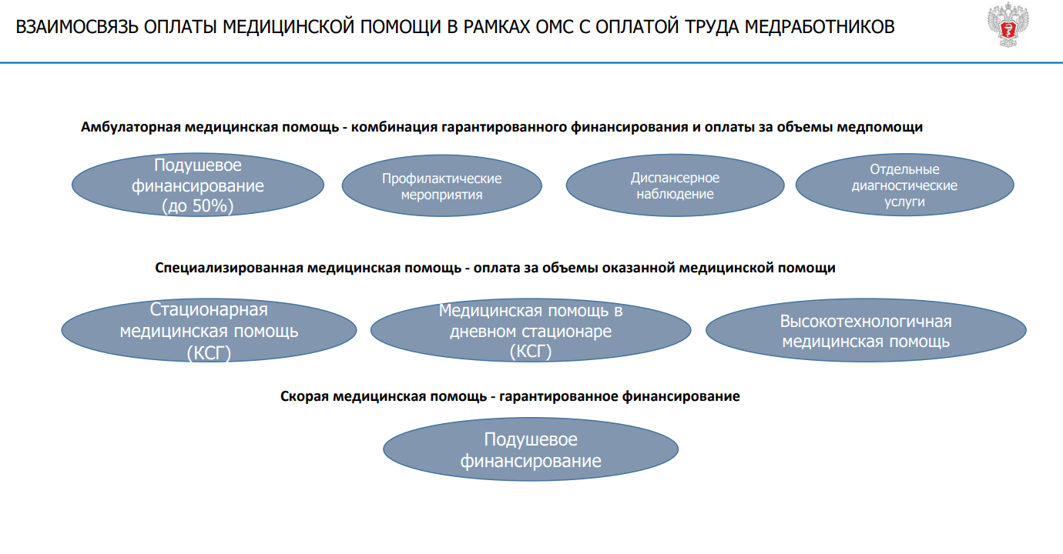


Slide 14
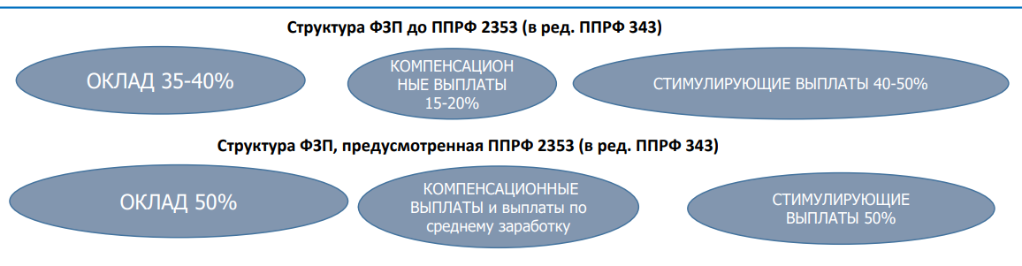
Структура фонда заработной платы

Slide 15
Перечень видов и размеров выплат КОМПЕНСАЦИОННОГО характера
№ п/п | Выплата компенсационного характера
1 | Повышение оплаты труда по результатам специальной оценки условий труда:
1.1 | Выплаты медицинским работникам, занятым на работах с вредными и (или) опасными условиями труда (3.1 подкласс)
1.2 | Выплаты медицинским работникам, занятым на работах с вредными и (или) опасными условиями труда (3.2 подкласс)
1.3 | Выплаты медицинским работникам, занятым на работах с вредными и (или) опасными условиями труда (3.3 подкласс)
1.4 | Выплаты медицинским работникам, занятым на работах с вредными и (или) опасными условиями труда (3.4 подкласс)
1.5 | Выплаты медицинским работникам, занятым на работах с вредными и (или) опасными условиями труда (4 класс)
2 | Ежемесячная процентная надбавка к должностному окладу граждан, допущенных к государственной тайне на постоянной основе
3 | Выплаты за работу в ночное время*
4 | Доплата медицинским работникам, осуществляющим диагностику ВИЧ-инфицированных, и лицам, работа которых связана с материалами, содержащими вирус иммунодефицита человека
5 | Повышение оплаты труда медицинским работникам, участвующим в оказании психиатрической помощи
6 | Повышение оплаты труда медицинским работникам, непосредственно участвующим в оказании противотуберкулезной помощи
7 | Повышение оплаты труда медицинским работникам, участвующим в оказании медицинской помощи больным COVID-19 (ППРФ от 15.0.2022 №1268)
8 | Доплаты за сверхурочную работу
9 | Доплаты за совмещение профессий (должностей), за расширение зон обслуживания, за увеличение объема работы, за исполнение обязанностей временно отсутствующего работника без освобождения от работы,
10 | Повышение оплаты труда за работу в выходные, нерабочие и праздничные дни
11 | Выплаты , учитывающие территориальные условия (районный коэффициент, работу в пустынных и безводных местностях и в высокогорных районах, за стаж работы в районах Крайнего Севера и приравненных к ним местностях, в южных районах Восточной Сибири и Дальнего Востока)

Slide 16
Перечень видов и размеров выплат СТИМУЛИРУЮЩЕГО характера
№ п/п | Выплаты стимулирующего характера | Условия выплаты | Виды/условия оказания медпомощи
 |  |  | Скорая | Амбулаторно | Стационарно
1 | Надбавка за наличие квалификационной категории * | Вторая | V | V | V
 |  | Первая
 |  | Высшая
2 | Надбавка за работу в выездных бригадах, в т.ч. специализированных станций (отделений) скорой медицинской помощи, бригадах экстренного реагирования службы медицины катастроф, отделениях экстренной консультативной помощи (санитарная авиация) |  | V
3 | Надбавка за наставничество |  | V | V | V
4 | Выплаты по эффективному контракту (за научные разработки, как один из критериев) | по критериям эффективности | V | V | V
5 | Премиальный фонд | не более 2-х окладов в год | V | V | V
6 | Надбавка за оказание высокотехнологичной медицинской помощи | устанавливается в порядке, определяемом НПА |  |  | V
7 | Надбавка за выявление онкозаболеваний | осуществляются в размерах и на условиях, определенных Правительством РФ |  | V
8 | Надбавка по родовым сертификатам | осуществляются в размерах и на условиях, определенных Правительством РФ |  | V

Slide 17
Условно гарантированная и переменная часть заработной платы
Перечень выплат условно гарантированной части заработной платы:
Выплаты в части повышения оплаты труда работникам, занятым на работах с вредными и (или) опасными условиями труда.
Выплаты за осуществление работником диагностики и лечения ВИЧ-инфицированных пациентов или осуществление работ, которые связаны с материалами, содержащими ВИЧ.
Выплаты за участие работника в оказании психиатрической помощи.
Выплаты за участие в оказании противотуберкулезной помощи работником.
Доплата медицинским и иным работникам, подвергающимся риску заражения новой коронавирусной инфекцией.
Выплаты по районному коэффициенту*.
Выплаты по коэффициенту за работу в пустынных и безводных местностях*.
Выплаты по коэффициенту за работу в высокогорных районах*.
Надбавка за стаж работы в районах Крайнего Севера и приравненных к ним местностях*.
Выплаты за стаж работы в южных районах Восточной Сибири и Дальнего Востока*.
Выплаты за сверхурочную работу.
Выплаты за работу в выходные и праздничные дни.
Выплаты за работу в ночное время.
Выплата за разделение рабочего дня на части.
Выплаты за наличие ученой степени.
Выплаты за наличие квалификационной категории.
Доплата (надбавка) за работу в сельской местности.
Выплаты за стаж непрерывной работы, выслугу лет.
Перечень выплат переменной части заработной платы:
Выплаты за выполнение работ различной квалификации.
Выплаты за расширение зон обслуживания.
Выплаты за исполнение обязанностей временно отсутствующего работника без освобождения от работы, определенной трудовым договором.
Выплаты за совмещение профессий (должностей).
Выплаты за увеличение объема работы.
Выплаты за наставничество.
Выплата за выявление онкозаболеваний и по родовым сертификатам.
Выплаты за оказание высокотехнологичной медицинской помощи.
Вознаграждение по итогам работы по показателям и критериям эффективности.
Премиальные выплаты по итогам работы.
* Выплаты по районному регулированию не учитываются при анализе структуры заработной платы

Slide 18
Часть III. Взаимосвязь с оценкой потребности в кадрах

Slide 19
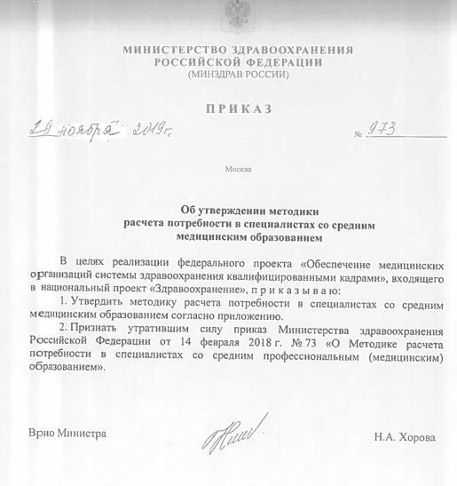
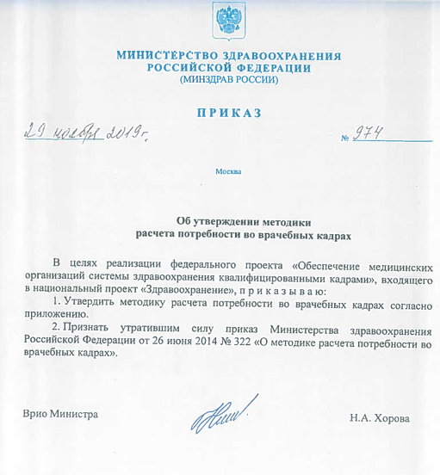
РАСЧЕТ ПОТРЕБНОСТИ В КАДРАХ
Приказ Минздрава России от 29 ноября 2019 г. № 973 «Об утверждении методики расчета потребности в специалистах со средним медицинским образованием»
Приказ Минздрава России от 29 ноября 2019 г. № 974 «Об утверждении методики расчета потребности во врачебных кадрах»

Slide 20
КРИТЕРИИ ВКЛЮЧЕНИЯ ДОЛЖНОСТИ ПО УСЛОВИЯМ ОКАЗАНИЯ МЕДИЦИНСКОЙ ПОМОЩИ
Критерии включения врачебных должностей
Оказание медицинской помощи в амбулаторных условиях |  |  | Оказание медицинской помощи в стационарных условиях
группы
основная | вспомогательная | управления | основная | вспомогательная | управления
Осуществляют самостоятельный прием в амбулаторных условиях Наличие нормативов в действующих порядках оказания медицинской помощи по профилю оказания медицинской помощи в расчете на численность населения | Наличие должности в действующих порядках оказания медицинской помощи по соответствующему профилю Отсутствие самостоятельного приема в амбулаторных условиях | Врачи, занимающие должности руководителей или заместителей руководителя медицинских организаций, врачи-статистики, врачи-методисты, врачи-кибернетики | Осуществляют непосредственное лечение и ведение пациентов при нахождении их в профильных отделениях стационара | Осуществляют отдельные диагностические и/или лечебные процедуры пациентам при нахождении их в стационаре | Врачи, занимающие должности руководителей или заместителей руководителя медицинских организаций, врачи-статистики, врачи-методисты, врачи-кибернетики
Расчеты на примере амбулаторного звена:
$${ЧВ}_{{осн}_{амб}}= {ЧВ}_{{леч}_{амб}}+{ЧВ}_{{др}_{амб}}$$
$${ЧВ}_{{леч}_{амб}}$$
= ЧП / ФВД
${ЧВ}_{{вспом}_{амб }}$ = ${ЧВ}_{{осн}_{амб}}$ х $К_{{вспом}_{амб}}$
ЧВ_{амб} = ${ЧВ}_{{осн}_{амб}}$+ ${ЧВ}_{{вспом}_{амб}}$ + ${ЧВ}_{{упр}_{амб}}$
$${ЧВ}_{{др}_{амб}}$$
= ${ЧВ}_{{леч}_{амб}}$ х $К_{{др}_{амб}}$.
${ЧВ}_{{упр}_{амб}}$= ${ЧВ}_{{осн}_{амб}}$ х $К_{{упр}_{амб}}$.
ЧВ_{леч амб} – необходимая численность врачей на должности которых распределяется плановый объём посещений в рамках ТПГГ, ед.
ЧП – общее число посещений в год к врачебной должности, установленное ТПГГ с учетом региональных особенностей и уровня заболеваемости населения, ед.
ФВД – функция врачебной должности, определенная для субъекта Российской Федерации, посещений в год на 1,0 занятую врачебную должность

Slide 21
ПОТРЕБНОСТЬ В ПЕРСОНАЛЕ, ОКАЗЫВАЮЩЕМ МЕДИЦИНСКУЮ ПОМОЩЬ В РАЗРЕЗЕ УСЛОВИЙ ОКАЗАНИЯ МЕДИЦИНСКОЙ ПОМОЩИ
Заболеваемость населения на основе данных из ФСН
Плановый объем посещений
в ТПГГ
Кадры для оказания
медицинской помощи
в условиях:
АП
Плановое число госпитализаций по ТПГГ
Плановая ср. длительность госпитализации по ТПГГ
Работа койки
Территориальные особенности (утвержденные на уровне субъекта)
КС
Расчетное число коек
Амбулаторной помощи
Круглосуточного стационара
Дневного стационара
Скорой медицинской помощи
Рекомендуемое число пациенто-мест на 10 тыс. населения
Численность населения
Территориальные особенности (утвержденные на уровне субъекта)
Расчетное число пациенто-мест
ДС
Для ВСЕХ
Порядки оказания МП
Ограничения из Приказа №973 и Приказа №974
Соотношение между группами и должностями персонала
Коэффициенты, учитывающие региональные особенности:
расположение субъекта РФ в районах Крайнего Севера и приравненных к ним местностям (Ксев)
долю населения субъекта РФ, проживающего в сельской местности (Ксело)
наличие в субъекте РФ населенных пунктов отдаленных (более 300 км) от областного (муниципального) центра, где оказывается специализированная помощь (Котд)
плотность населения субъекта РФ (Кплот)
Плановый объем вызовов (ТПГГ)
Сменность бригад (ФСН)
Ресурсы СМП (бригады по профилям, число станций, …)
СМП
Возрастная нагрузка
Территориальные особенности (удаленность, плотность населения, …)
Корректирующие коэффициенты

Slide 22
Часть IV. Повышение производительности труда

Slide 23
Перечень поручений Президента Российской Федерации по итогам заседания Совета по стратегическому развитию и национальным проектам от 03.01.2026 № Пр-21
Пр-21, п.4
б) обеспечить включение всех государственных и муниципальных организаций социальной сферы (независимо от организационно-правовой формы и ведомственной принадлежности) в отраслевые программы повышения производительности труда и внесение необходимых изменений в паспорт федерального проекта «Производительность труда» национального проекта «Эффективная и конкурентная экономика», скорректировав методику расчета показателя «Доля государственных и муниципальных организаций социальной сферы, вовлеченных в реализацию проектов, направленных на повышение производительности труда».
Пр-21, п.3
з) обеспечить завершение формирования отраслевых программ повышения производительности труда и начало работы всех отраслевых центров компетенций в реальном секторе экономики, образованных при федеральных органах исполнительной власти.

Slide 24
ТИПОВЫЕ ОТРАСЛЕВЫЕ НОРМЫ ВРЕМЕНИ ДЛЯ ДОЛЖНОСТЕЙ МЕДИЦИНСКИХ РАБОТНИКОВ, ОСУЩЕСТВЛЯЮЩИХ ПРИЕМ И КОНСУЛЬТАЦИИ ПАЦИЕНТОВ В АМБУЛАТОРНЫХ УСЛОВИЯХ
Показатель: Нормативное число посещений на 1 работника в год
Включены должности врачей, на которые утверждены типовые отраслевые нормы времени на 1 посещение
Должность | НПА по типовым отраслевым нормам времени
Врач акушер-гинеколог Врач-невролог Врач-оториноларинголог Врач-офтальмолог Врач-педиатр участковый Врач-терапевт участковый | Приказ Министерства здравоохранения Российской Федерации от 2 июня 2015 г. № 290н «Об утверждении типовых отраслевых норм времени на выполнение работ, связанных с посещением одним пациентом врача-педиатра участкового, врача-терапевта участкового, врача общей практики (семейного врача), врача-невролога, врача-оториноларинголога, врача-офтальмолога и врача-акушера-гинеколога»
Врач-терапевт | Расчет произведен по аналогии с отраслевыми нормами времени врача-терапевта участкового (на основе экспертных оценок ГВС Минздрава России и ФГБУ «ЦНИИОИЗ» Минздрава России)
Врач-гематолог Врач-инфекционист Врач-онколог Врач-пульмонолог Врач-хирург | Приказ Министерства здравоохранения Российской Федерации от 6 августа 2020 г. № 810н «Об утверждении типовых отраслевых норм времени на выполнение работ, связанных с посещением одним пациентом врача-гематолога, врача-инфекциониста, врача-онколога, врача-пульмонолога, врача-фтизиатра, врача-хирурга»
Врач-кардиолог Врач-эндокринолог | Приказ Министерства здравоохранения Российской Федерации от 19.12.2016 № 973н «Об утверждении типовых отраслевых норм времени на выполнение работ, связанных с посещением одним пациентом врача-кардиолога, врача-эндокринолога, врача-стоматолога-терапевта»
Врач-психиатр Врач-психотерапевт | Приказ Министерства здравоохранения Российской Федерации от 15.12.2023 № 696н «Об утверждении типовых отраслевых норм времени на выполнение работ, связанных с посещением одним пациентом врача-психиатра, врача-психиатра-нарколога, врача-психотерапевта»
Врач-гериатр | Приказ Министерства здравоохранения Российской Федерации от 05.12.2023 № 657н «Об утверждении типовых отраслевых норм времени на выполнение работ, связанных с посещением одним пациентом врача-гериатра»

Slide 25
ПОКАЗАТЕЛИ ПРОИЗВОДИТЕЛЬНОСТИ ТРУДА МЕДИЦИНСКИХ РАБОТНИКОВ
Нормативное число посещений
и нормативное число случаев лечения на 1 врача в год
(на основе типовых отраслевых норм)
Показатели производительности труда для различных должностей медицинских работников,
которые учтены в форме статистического наблюдения № 30
(на основе оценки ФГБУ «ЦНИИОИЗ» Минздрава России по фактическим данным)
Нормативное число посещений на 1 работника в год в амбулаторных условиях | Нормативное число случаев лечения на 1 врача в год в стационарных условиях | Среднее число выполненных за год операций на 1 врача хирургической специальности по РФ в разрезе субъектов по данным 2024 г. | Среднее число исследований по РФ в разрезе субъектов по данным 2024 г. | Среднее число вызовов на 1 бригаду скорой медицинской помощи по РФ в разрезе субъектов по данным 2024 г.
Врач акушер-гинеколог | Врач-гастроэнтеролог | Врач-нейрохирург | Врач-эндоскопист | Врачебные бригады
Врач-гематолог | Врач-кардиолог | Врач-травматолог-ортопед | Врач-ультразвуковой диагностики (в стационарных условиях) | Фельдшерские бригады
Врач-инфекционист | Врач-невролог | Врач-уролог | Врач-ультразвуковой диагностики (в амбулаторных условиях)
Врач-кардиолог | Врач-онколог | Врач-сердечно-сосудистый хирург
Врач-невролог | Врач-пульмонолог | Врач-хирург
Врач-онколог | Врач-терапевт | Врач-торакальный хирург
Врач-оториноларинголог | Врач-эндокринолог
Врач-офтальмолог | Врач-травматолог-ортопед
Врач-педиатр участковый | Врач-уролог
Врач-психиатр | Врач-нейрохирург
Врач-эндокринолог | Врач-сердечно-сосудистый хирург
Врач-хирург | Врач-хирург
Врач-терапевт участковый
Врач-терапевт
Врач-пульмонолог
Врач-психотерапевт
Фельдшер (медицинская сестра) ФАП

Slide 26
НОРМАТИВЫ ДЛЯ ПРОИЗВОДИТЕЛЬНОСТИ ТРУДА МЕДИЦИНСКИХ РАБОТНИКОВ
Нормативное число посещений (амбулаторно)
на 1 врача в год
(функция врачебной должности)
Показатели работы койки по профилям
Норматив коек на одну врачебную должность
Должность | Норматив нагрузки (посещений в год) | НПА по типовым отраслевым нормам времени
Врач акушер-гинеколог Врач-невролог Врач-оториноларинголог Врач-офтальмолог Врач-педиатр участковый Врач-терапевт участковый | 4447 4447 6115 6988 6522 6522 | Приказ от 02.06.15 г. № 290н
Врач-гематолог Врач-инфекционист Врач-онколог Врач-пульмонолог Врач-хирург | 4892 4287 4254 3763 3763 | Приказ от 06.08.20 г. № 810н
Врач-кардиолог Врач-эндокринолог | 4076 5149 | Приказ от 19.12.16 № 973н
Врач-психиатр Врач-психотерапевт | 3325 1900 | Приказ от 15.12.23 № 696н
Врач-гериатр | 2224 | Приказ 05.12.23 № 657н
Профили коек | Рекомендованная работа койки в году (дней)
аллергологические | 335
кардиологические | 336
патологии беременности | 325
гинекологические | 318
гастроэнтерологические | 335
гематологические | 338
……………………. | ………………..
Профиль коек | норматив коек на 1 должность
аллергологические | 20
кардиологические | 15
патологии беременности | 11
гинекологические | 12
гастроэнтерологические | 15
гематологические | 10
……………………………………. | …………………
Показатели производительности труда рассчитанные на основании результатов проведенных ФГБУ «ЦНИИОИЗ» Минздрава России фотохронометражных исследований и данных о среднегодовой фактической нагрузке на должность, рассчитанной на основании ФФСН №30
Должность (специальность) | Среднее число посещений в год на 1,0 занятую врачебную должность (рассчитано на основании фотохронометражных исследований)
Врач-детский кардиолог | 4892
Врач-аллерголог-иммунолог | 4892
Врач-гастроэнтеролог | 5435
Врач-нейрохирург | 4272
Врач-травмaтолог-ортопед | 5435
Врач-дерматовенеролог | 5149
Врач-детский кардиолог | 4892
Врач-уролог | 3763
…………….. | ………………
Должность (специальность) | Среднее число посещений в год на 1,0 занятую врачебную должность (рассчитано на основании данных о среднегодовой фактической нагрузке на должность)
Врач-колопроктолог | 2200
Врач скорой медицинской помощи | 5224
Врач по медицинской реабилитации | 3200
Врач-детский онколог | 3750
Врач-генетик | 2750
Врач по паллиативной медицинской помощи | 2000
…………….. | …………..

Slide 27
Действующие НПА при определении систем нормирования труда
Согласно ст. 259 и 160 Трудового кодекса Российской Федерации (ТК РФ):
Определение систем нормирования труда, включая нормы времени и нагрузки, в соответствии с ТК РФ устанавливаются на уровне учреждения работодателем, с учетом собственных организационно-технических условий и с учетом мнения представительного органа работников.
Согласно ст. 161 Трудового кодекса Российской Федерации (ТК РФ):
для однородных работ могут разрабатываться и устанавливаться типовые (межотраслевые, отраслевые, профессиональные и иные) нормы труда, которые разрабатываются и утверждаются в порядке, установленном уполномоченным Правительством Российской Федерации федеральным органом исполнительной власти.
Порядок разработки и утверждения типовых (межотраслевых, профессиональных, отраслевых и иных) норм труда для однородных работ определен в Правилах разработки и утверждения типовых норм труда, утвержденных постановлением Правительства Российской Федерации от 11.11.2002 № 804.
Согласно пункта 9 раздела II приказа Минтруда России от 30.09.2013 № 504 «Об утверждении методических рекомендаций по разработке систем нормирования труда в государственных (муниципальных) учреждениях на основе типовых норм труда могут быть определены для применения в учреждении. В соответствии с пунктом 10 раздела II приказа № 504 нормы труда могут определяться на отдельный вид работ, взаимосвязанную группу работ (укрупненная норма труда) и законченный комплекс работ (комплексная норма труда). Степень укрупнения норм труда определяется конкретными условиями организации производства и труда

Slide 28
Часть V. Поручения по разработке новых систем оплаты труда

Slide 29
ВЫПОЛНЕНИЕ ПОРУЧЕНИЙ ПРЕЗИДЕНТА от 30 марта 2024 г. № ПР-616 ПО РЕАЛИЗАЦИИ
ПОСЛАНИЯ ПРЕЗИДЕНТА РОССИЙСКОЙ ФЕДЕРАЦИИ ФЕДЕРАЛЬНОМУ СОБРАНИЮ
РОССИЙСКОЙ ФЕДЕРАЦИИ от 29 февраля 2024 г.
13. а) Разработка мер направленных на стимулирование структурных улучшений в бюджетном секторе экономики и совершенствование системы оплаты труда работников бюджетного сектора экономики, предусматривающих в том числе устранение экономически необоснованных различий в уровне оплаты труда работников одной организации, а также в уровне оплаты труда работников различных организаций, осуществляющих один вид деятельности и (или) расположенных на территориях разных субъектов Российской Федерации

Slide 30
ПЕРЕЧЕНЬ ПОРУЧЕНИЙ ПРЕЗИДЕНТА от 30 марта 2024 г. № ПР-616 ПО РЕАЛИЗАЦИИ
ПОСЛАНИЯ ПРЕЗИДЕНТА РОССИЙСКОЙ ФЕДЕРАЦИИ ФЕДЕРАЛЬНОМУ СОБРАНИЮ
РОССИЙСКОЙ ФЕДЕРАЦИИ от 29 февраля 2024 г.
13. б) Реализация в 2025 году в отдельных субъектах Российской Федерации пилотных проектов по внедрению новых систем оплаты труда работников бюджетного сектора экономики
13. г) Неукоснительное соблюдение установленных названными указами Президента Российской Федерации целевых показателей уровня заработной платы работников бюджетного сектора экономики в период до внедрения новых систем оплаты труда

Slide 31
Поручение Президента РФ от 30.03.2024 № Пр-616 (п.13)
Пункт 13. Правительству Российской Федерации в целях роста доходов отдельных категорий работников бюджетного сектора экономики, предусмотренных указами Президента Российской Федерации от 7 мая 2012 г. № 597, от 1 июня 2012 г. № 761 и от 28 декабря 2012 г. № 1688, обеспечить:
разработку мер, направленных на стимулирование структурных улучшений в бюджетном секторе экономики и совершенствование системы оплаты труда работников бюджетного сектора экономики и предусматривающих в том числе устранение экономически необоснованных различий в уровне оплаты труда работников одной организации, а также в уровне оплаты труда работников различных организаций, осуществляющих один вид деятельности и (или) расположенных на территориях разных субъектов Российской Федерации
реализацию в 2025 году в отдельных субъектах Российской Федерации пилотных проектов по внедрению новых систем оплаты труда работников бюджетного сектора экономики
утверждение в 2026 году с учетом результатов реализации пилотных проектов, предусмотренных подпунктом «б» настоящего пункта, новых систем оплаты труда работников государственных и муниципальных организаций и внедрение таких систем начиная с 2027 года
неукоснительное соблюдение установленных названными указами Президента Российской Федерации целевых показателей уровня заработной платы работников бюджетного сектора экономики в период до внедрения новых систем оплаты труда, предусмотренных подпунктом "в" настоящего пункта
Перечень поручений по реализации Послания Президента Федеральному Собранию» (утв. Президентом РФ 30.03.2024 № Пр-616)

Slide 32
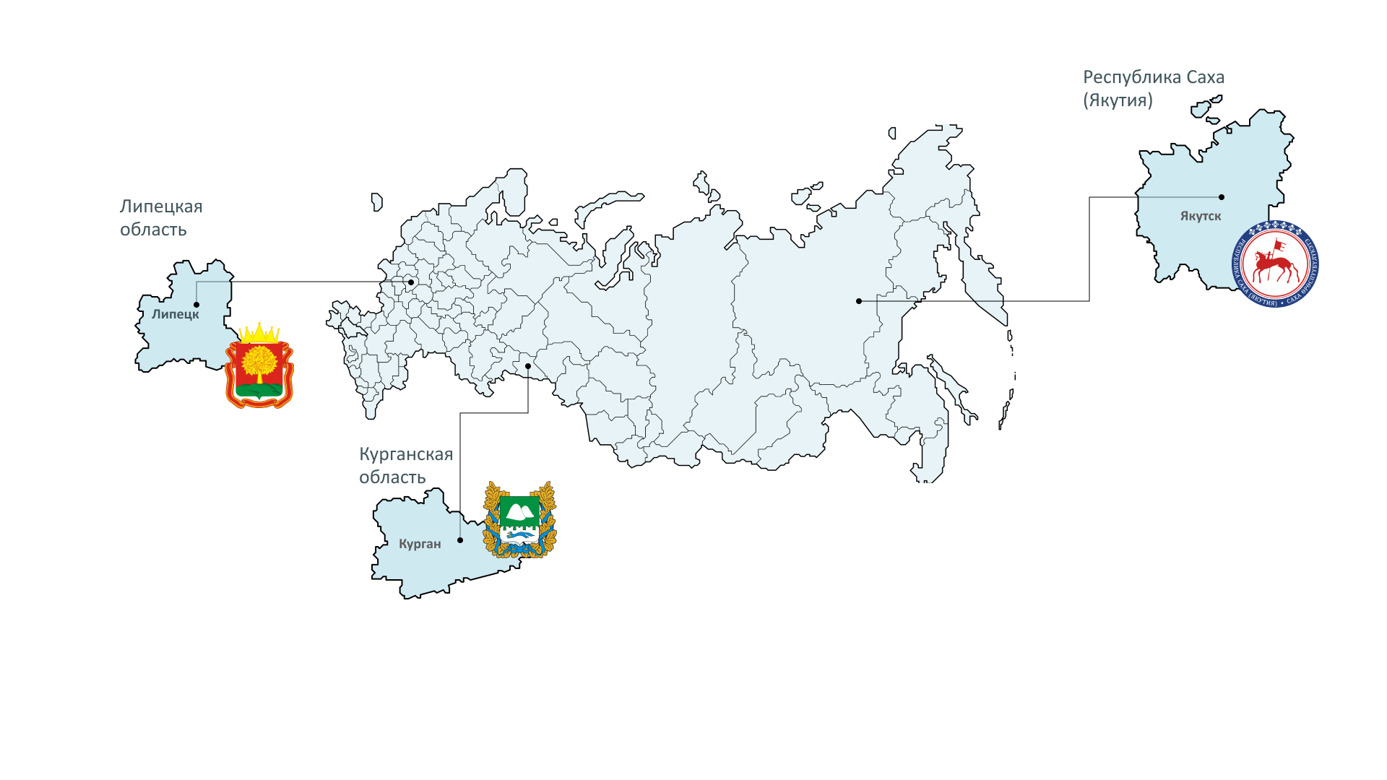
ОБЩАЯ ХАРАКТЕРИСТИКА «ПИЛОТНЫХ» РЕГИОНОВ
Субъект Российской Федерации: | Республика Саха (Якутия)
Площадь: | 3 103,2 тыс.км²
Численность населения: | 1 001 664 чел.
Количество медицинских работников | 29 581
Субъект Российской Федерации: | Липецкая область
Площадь: | 24,047 тыс.км²
Численность населения: | 1 116 265 чел.
Количество медицинских работников | 25 150
№ | Тип медицинской организации | Липецкая область | Курганская область | Республика Саха (Якутия)
1 | Больница (в т.ч. детская) | 23 | 15 | 40
2 | Больница скорой медицинской помощи | 1 | 2 | -
3 | Бюро | 1 | 2 | 1
4 | Диспансер | 5 | 7 | 4
5 | Медицинские организации скорой медицинской помощи и переливания крови | 1 | 1 | 2
6 | Поликлиника | 6 | 4 | 1
7 | Санаторно-курортные организации | 1 | 2 | 1
8 | Специализированная больница | 2 | 3 | 2
9 | Центр (лечебно-профилактические медицинские организации) | 5 | 4 | 8
10 | Центр (медицинские организации особого типа) | 2 | 1 | 2
ВСЕГО: |  | 47 | 41 | 61
Субъект Российской Федерации: | Курганская область
Площадь: | 71,488 тыс.км²
Численность населения: | 753 002 чел.
Количество медицинских работников | 18 890

Slide 33


Спасибо за внимание!

